Slide 1
第二章 神经网络基础知识
生物神经元
人工神经元模型
人工神经网络模型

Slide 2
2.1人工神经网络的生物学基础
神经生理学和神经解剖学的研究结果表明，神经元(Neuron)是脑组织的基本单元，是人脑信息处理系统的最小单元。
生物神经元
生物神经网络

Slide 3
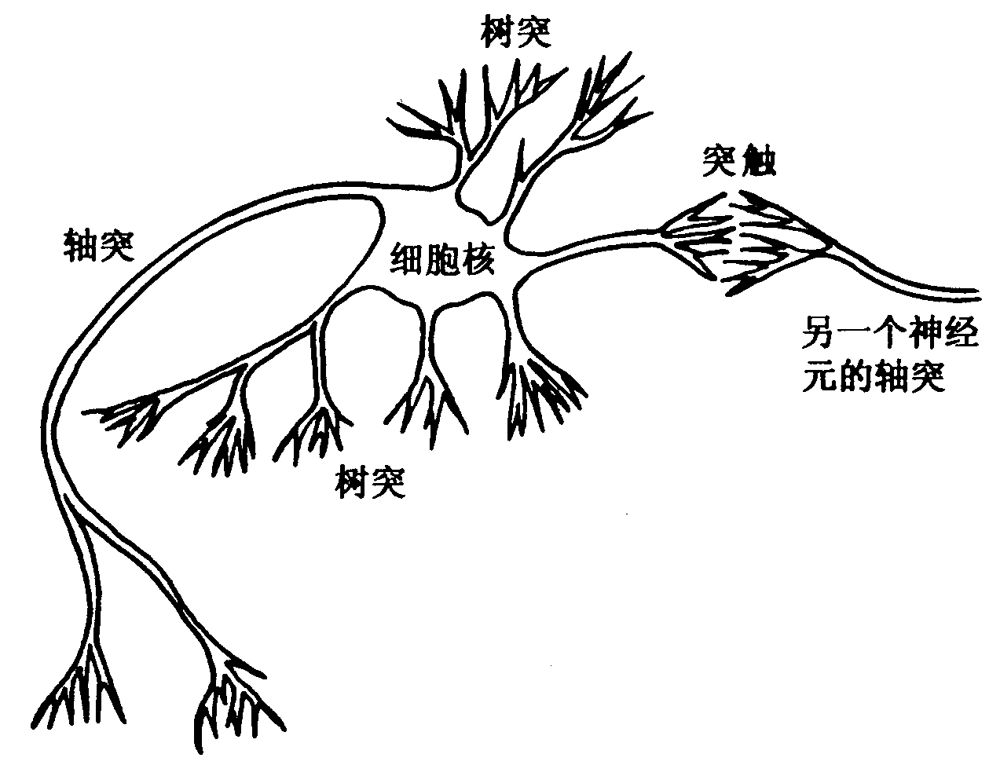
2.1.1生物神经元
生物神经元在结构上由:
  细胞体(Cell body)、 树突(Dendrite)、
  轴突(Axon)、
  突触(Synapse)
四部分组成。用来完成神经元间信息的接收、传递和处理。
人工神经网络的生物学基础

Slide 4
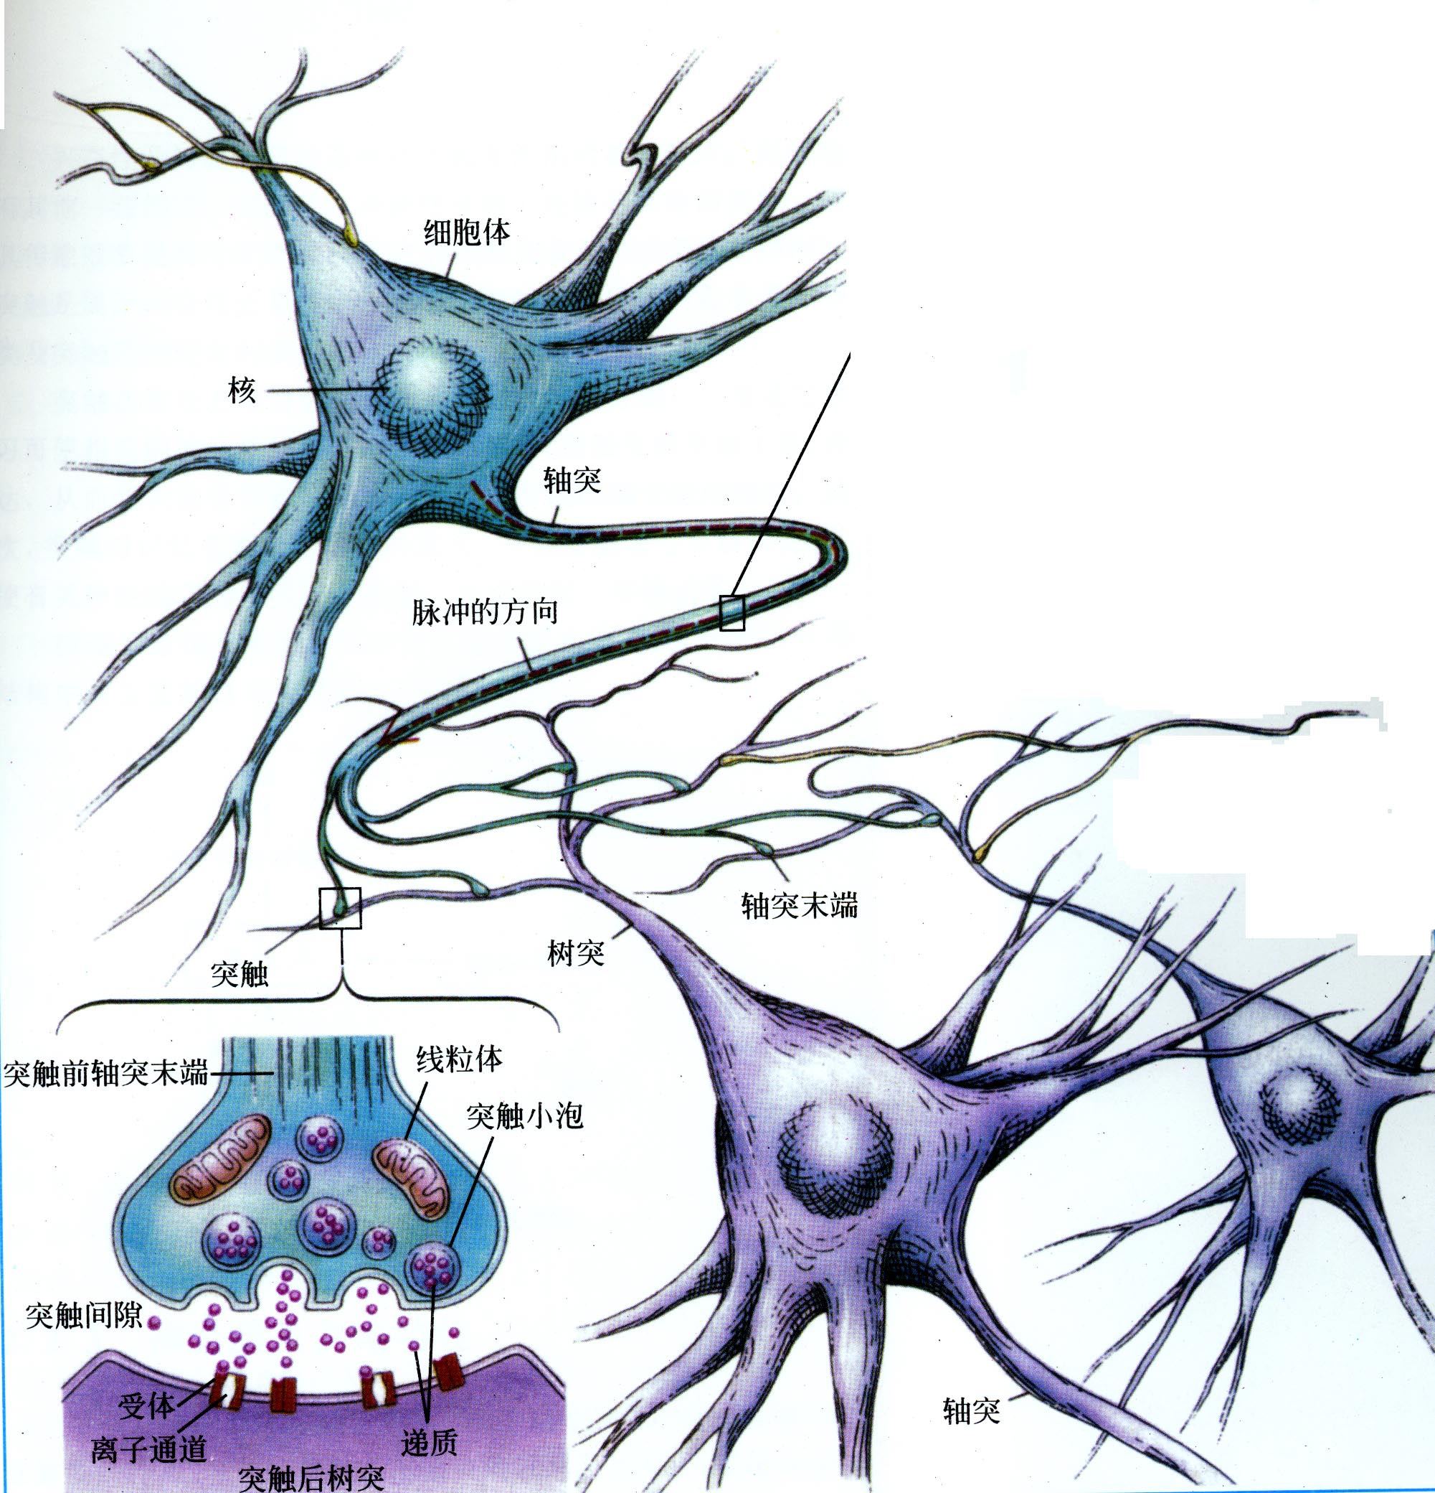
人工神经网络的生物学基础

Slide 5
2.1.2 生物神经元的信息处理机理
一、信息的产生
人工神经网络的生物学基础
神经元间信息的产生、传递和处理是一种电化学活动。
神经元状态：
静息
兴奋
抑制
膜电位：
极 化
去极化
超极化

Slide 6
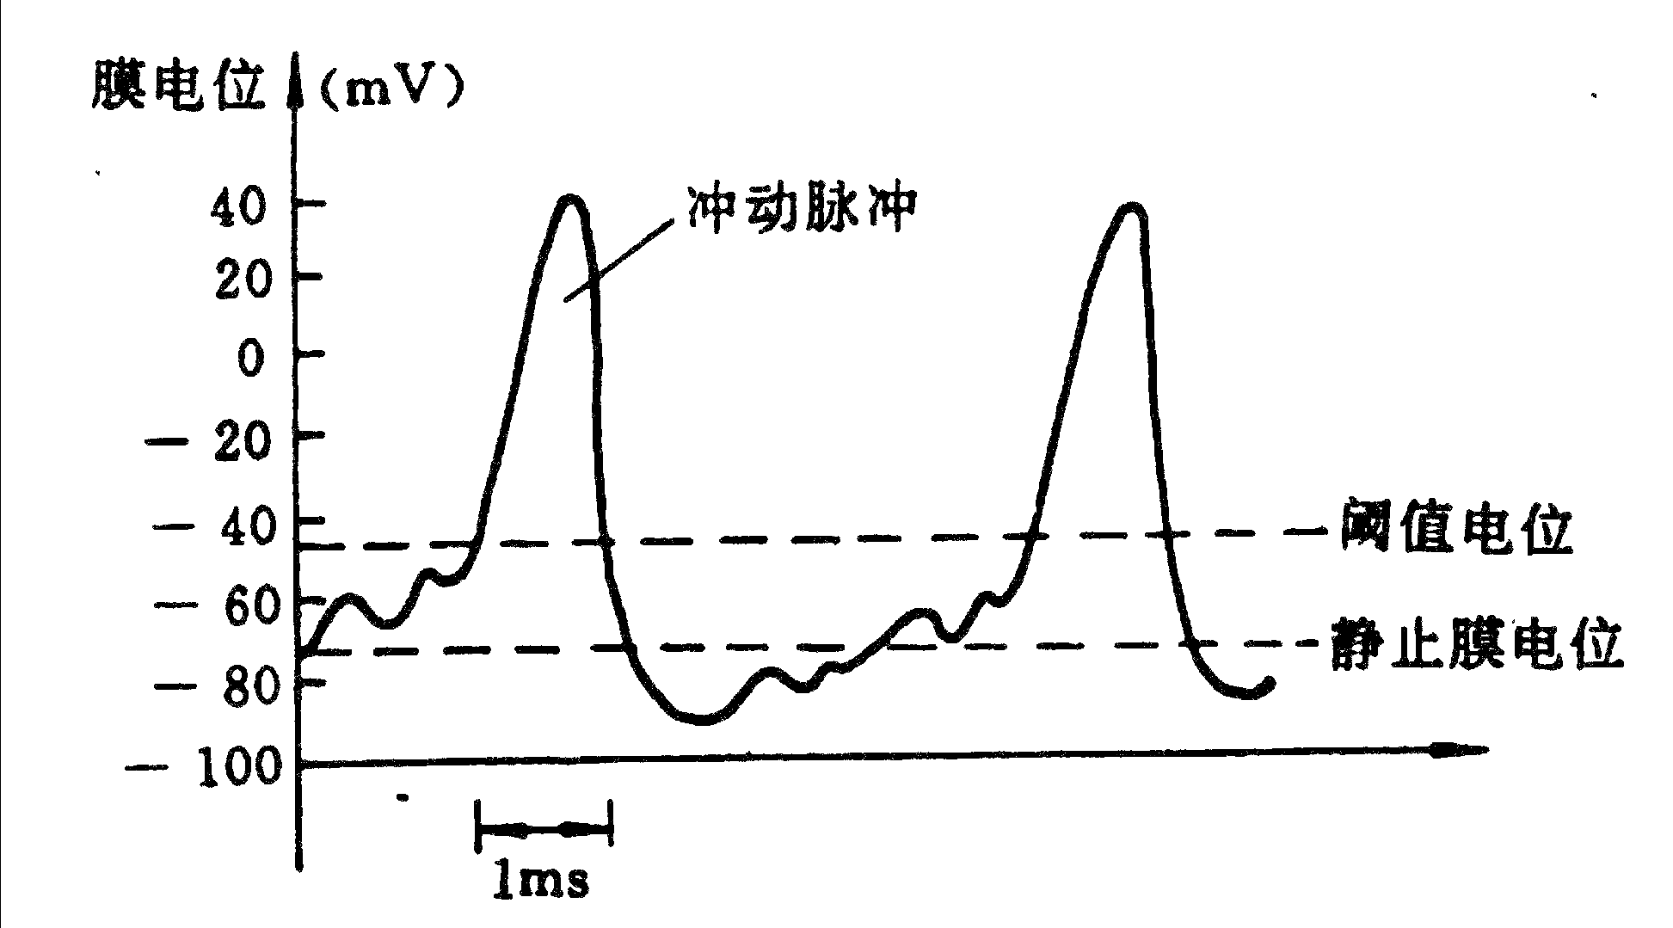
人工神经网络的生物学基础

Slide 7
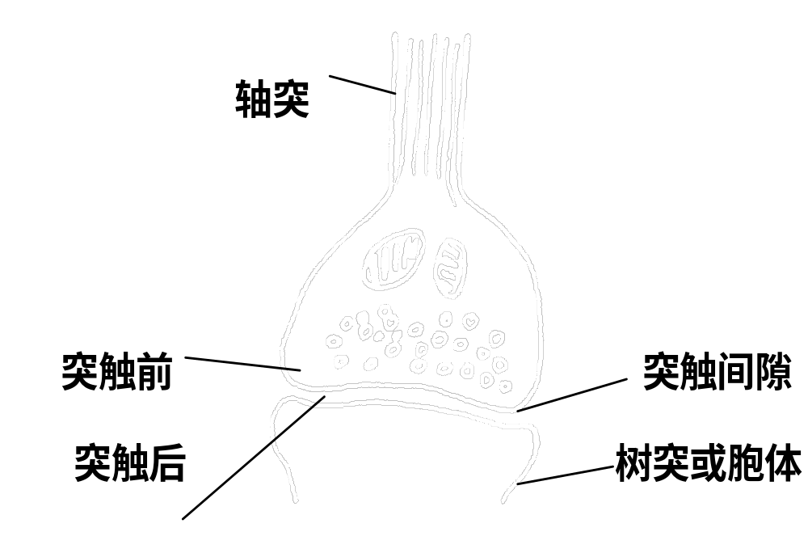
2.1.2 生物神经元的信息处理机理
二信息的传递与接收
人工神经网络的生物学基础

Slide 8
2.1.2 生物神经元的信息处理机理
三、信息的整合
人工神经网络的生物学基础
空间整合：同一时刻产生的刺激所引起的膜电位变化，大致等于各单独刺激引起的膜电位变化的代数和。
时间整合：各输入脉冲抵达神经元的时间先后不一样。总的突触后膜电位为一段时间内的累积。

Slide 9
2.1.3 生物神经网络
由多个生物神经元以确定方式和拓扑结构
相互连接即形成生物神经网络。
人工神经网络的生物学基础
生物神经网络的功能不是单个神经元信息
处理功能的简单叠加。
神经元之间的突触连接方式和连接强度不
同并且具有可塑性，这使神经网络在宏观
呈现出千变万化的复杂的信息处理能力。

Slide 10
2.2神经元的人工模型
神经元及其突触是神经网络的基本器件。因此，模拟生物神经网络应首先模拟生物神经元 人工神经元(节点)
从三个方面进行模拟:
节点本身的信息处理能力
节点与节点之间连接(拓扑结构)
相互连接的强度(通过学习来调整)
决定人工神经网络整体性能的三大要素

Slide 11
节点本身的信息处理能力(数学模型)
节点与节点之间连接(拓扑结构)
相互连接的强度(通过学习来调整)
神经元的人工模型

Slide 12
2.2.1神经元的建模
模型的六点假设：
(1) 每个神经元都是一个多输入单输出的信息处理单元；
神经元的人工模型
(2) 神经元输入分兴奋性输入和抑制性输入两种类型；
(3) 神经元具有空间整合特性和阈值特性；
(4)神经元输入与输出间有固定的时滞, 主要取决于突触延搁；
(5) 忽略时间整合作用和不应期；
(6) 神经元本身是非时变的，即其突触时延和突触强度
均为常数。

Slide 13
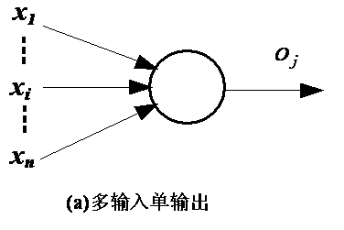
假设1：多输入单输出
图(a) 表明，正如生物神经元有许多激励输入一祥，人工神经元也应该有许多的输入信号，图中每个输入的大小用确定数值x_{i}表示，它们同时输入神经元j，神经元的单输出用o_{j}表示。
神经元的人工模型

Slide 14
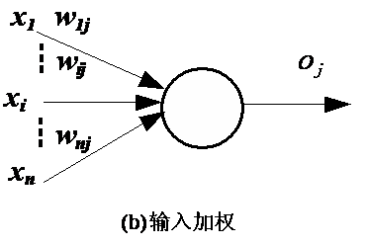
假设2：输入类型：兴奋性和抑制性
生物神经元具有不同的突触性质和突触强度，其对输入的影响是使有些输入在神经元产生脉冲输出过程中所起的作用比另外一些输入更为重要。图(b)中对神经元的每一个输入都有一个加权系数w_{ij}，称为权重值，其正负模拟了生物神经元中突触的兴奋和抑制，其大小则代表了突触的不同连接强度。
神经元的人工模型

Slide 15
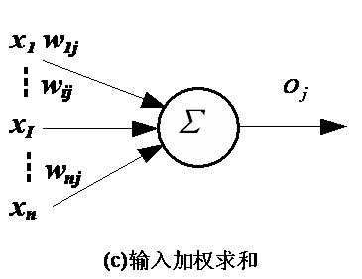
假设3：空间整合特性和阈值特性
作为ANN的基本处理单元，必须对全部输入信号进行整合，以确定各类输入的作用总效果，图(c)表示组合输人信号的“总和值”，相应于生物神经元的膜电位。神经元激活与否取决于某一阈值电平，即只有当其输入总和超过阈值时, 神经元才被激活而发放脉冲, 否则神经元不会产生输出信号。
神经元的人工模型

Slide 16
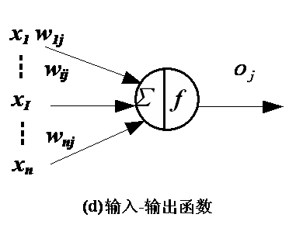
神经元的输出
图(d) 人工神经元的输出也同生物神经元一样仅有一个，如用o_{j}表示神经元输出，则输出与输入之间的对应关系可用图(d)中的某种非线性函数来表示，这种函数一般都是非线性的。
神经元的人工模型

Slide 17
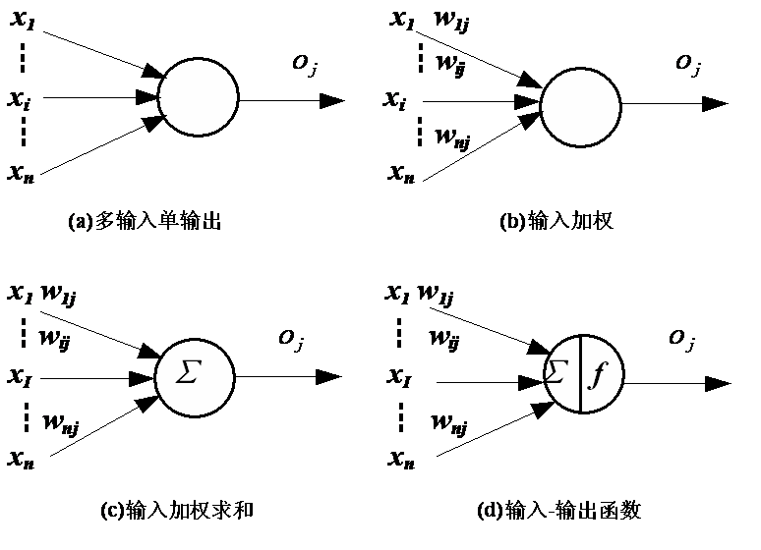
神经元模型示意图
神经元的人工模型

Slide 18
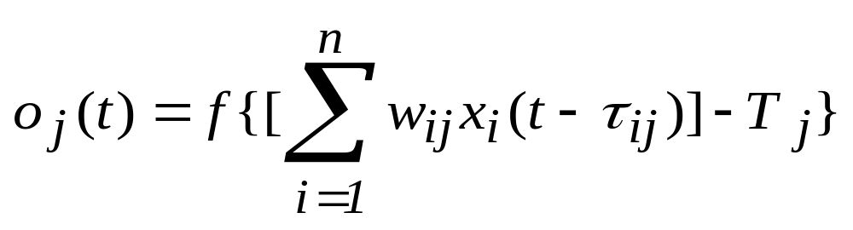
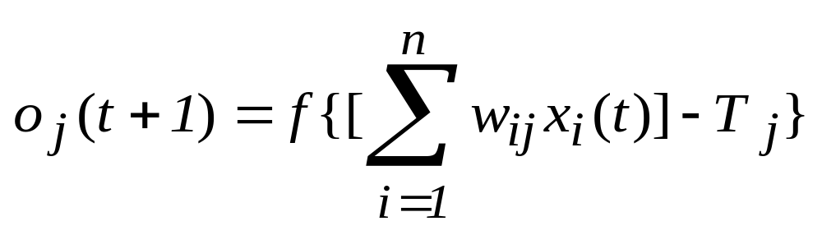
2.2.2神经元的数学模型
(2. 1)
神经元的人工模型
τ_{ij}—— 输入输出间的突触时延；
T_{j} —— 神经元j的阈值；
w_{ij}—— 神经元i到 j 的突触连接系数或称
权重值；
f ()——神经元转移函数。
(2. 2)
Notes:
上述内容可用一个数学表达式进行抽象与概括。令x_{i}(t)表示t时刻神经元j接收的来自神经元i的信息输入，o_{j}(t)表示t时刻神经元j的信息输出，则神经元j的状态可表达为2.1式。其中：
τ_{ij}——输入输出间的突触时延；
T_{j}——神经元j的阈值；
w_{ij}——神经元i到j的突触连接系数或称权重值；
f ()——神经元转移函数。
为简单起见，将2.1上式中的突触时延取为单位时间，则式(2.1)可写为2.2式。
上式描述的神经元数学模型全面表达了神经元模型的6点假定。其中输入x_{i}的下标i=1,2,…,n，输出o_{j}的下标j体现了神经元模型假定(1)中的“多输入单输出”。权重值w_{ij}的正负体现了假定(2)中“突触的兴奋与抑制”。T_{j}代表假定(3)中神经元的“阈值”；“输入总和”常称为神经元在t时刻的净输入，用下面的式子表示：

Slide 19
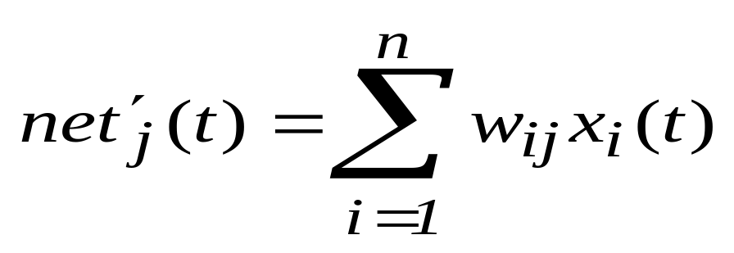
2.2.2神经元的数学模型
(2.3)
神经元的人工模型
net’_{j}=W_{j}^{T}X
(2.4)
W_{j}=(w₁ w₂ … w_{n})^{T}
X=(x₁ x₂ … x_{n})^{T}
令 x₀=-1，w₀=T_{j}
则有 -T_{j}=x₀w₀
Notes:
net’_{j}(t) 体现了神经元j的空间整合特性而未考虑时间整合，当net’_{j}-T_{j}>0时，神经元才能被激活。o_{j}(t+1)与x_{I}(t)之间的单位时差代表所有神经元具有相同的、恒定的工作节律，对应于假定(4)中的“突触延搁”；w_{ij}与时间无关体现了假定(6)中神经元的“非时变”。
为简便起见，在后面用到式(2.3)时，常将其中的(t)省略。式(2.3)还可表示为权重向量W_{j}和输入向量X的点积W^{T}X。 其中W_{j}和X均为列向量，定义为
W_{j}=(w₁ w₂ … w_{n}）^{T}，X=(x₁ x₂ … x_{n})^{T}
如果令x₀=-1，w₀=T_{j}，则有-T_{j}=x₀w₀，因此净输入与阈值之差可表达为

Slide 20
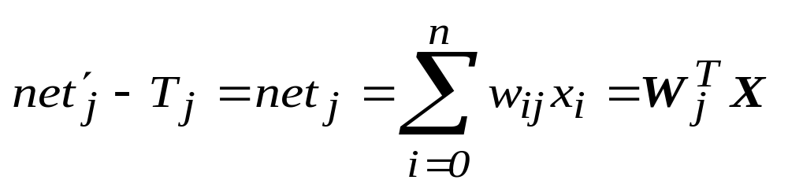
2.2.2神经元的数学模型
神经元的人工模型
(2.5)
o_{j}=f(net_{j})=f (W_{j}^{T}X)
(2.6)
Notes:
显然，式(2.4)中列向量W_{j}和X的第一个分量的下标均从1开始，而式(2.5)中则从0开始。采用式(2.5)的约定后，净输入改写为net_{j}，与原来的区别是包含了阈值。综合以上各式，神经元模型可简化为
o_{j}=f(net_{j})=f (W_{j}^{T}X) (2.6)

Slide 21
2.2.3神经元的转移函数
神经元各种不同数学模型的主要区别在于采用了不同的转移函数，从而使神经元具有不同的信息处理特性。神经元的信息处理特性是决定人工神经网络整体性能的三大要素之一，反映了神经元输出与其激活状态之间的关系，最常用的转移函数有4种形式。
神经元的人工模型

Slide 22
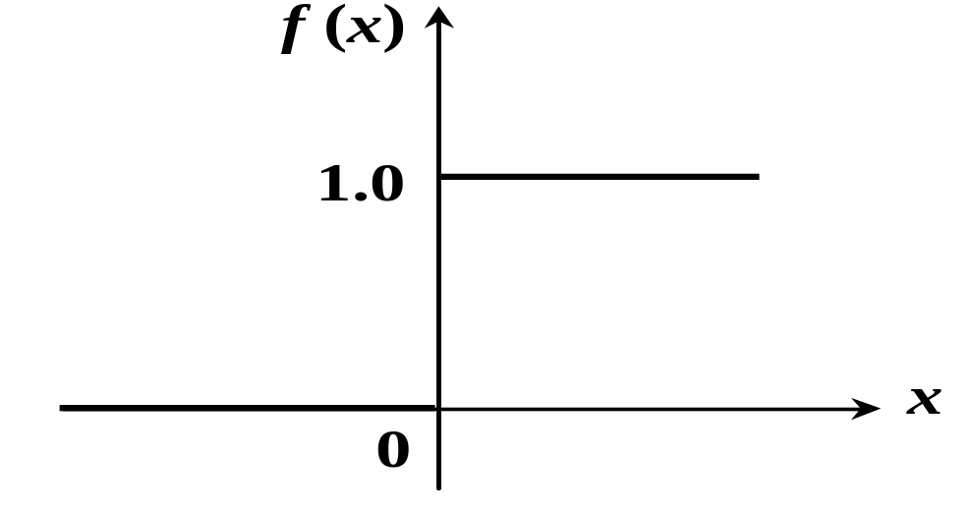
2.2.3神经元的转移函数
(1)阈值型转移函数
1 x≥0
f(x)= (2.7)
0 x＜0
神经元的人工模型
Notes:
神经元各种不同数学模型的主要区别在于采用了不同的转移函数，从而使神经元具有不同的信息处理特性。神经元的信息处理特性是决定人工神经网络整体性能的三大要素之一，反映了神经元输出与其激活状态之间的关系，最常用的转移函数有4种形式。
(1)阈值型转移函数 阈值型转移函数采用了图中的单位阶跃函数，又称为硬限幅函数。用下式定义：
f(x)= 1 x≥0 (2.7)
0 x＜0

Slide 23
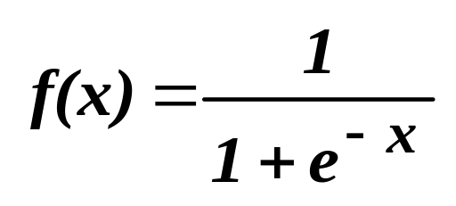
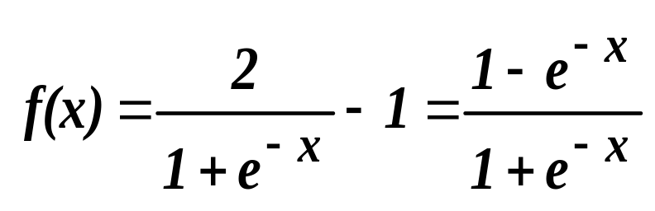
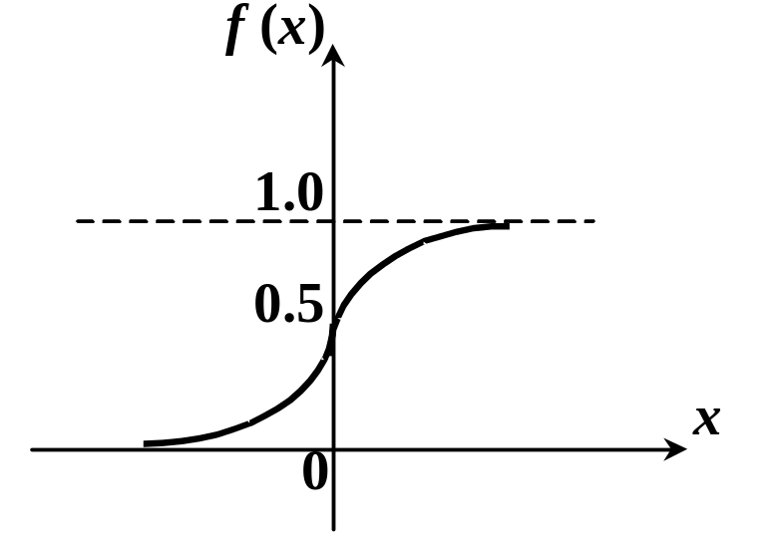
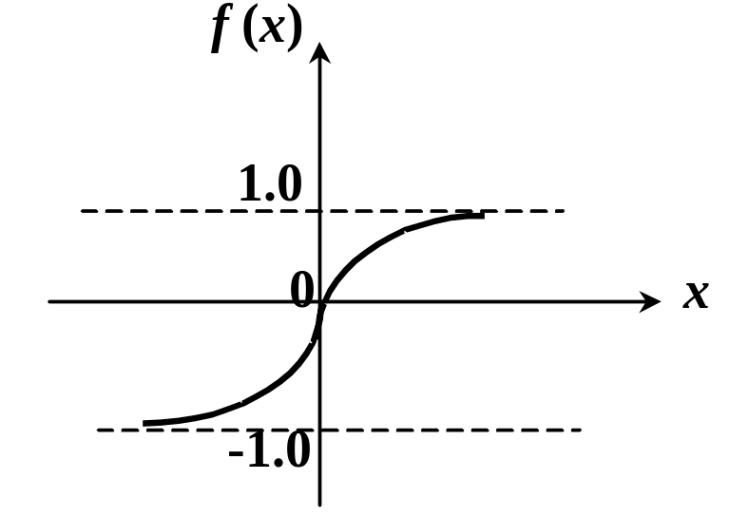
2.2.3神经元的转移函数
(2)非线性转移函数
神经元的人工模型
Notes:
非线性转移函数为实数域R到[0.1]闭集的非减连续函数，代表了状态连续型神经元模型。非线性转移函数称为sigmoid ，简称 S型函数 。其特点是函数本身及其导数都是连续的，因而在处理上十分方便。 S型函数函数又分为单极性和双极性两种，分别定义如下：

Slide 24
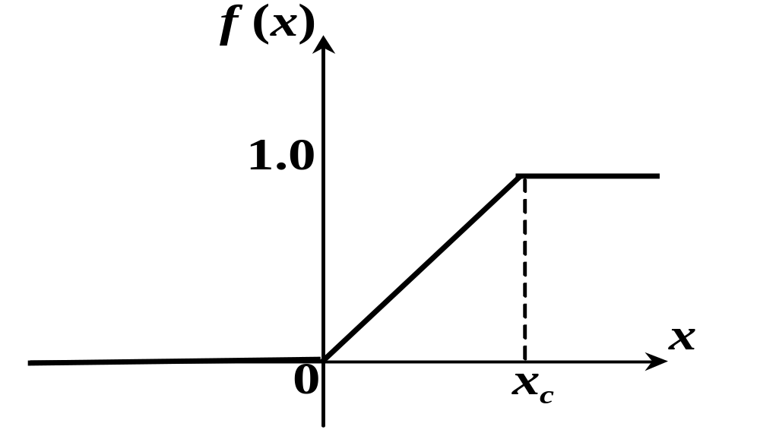
2.2.3神经元的转移函数
(3)分段线性转移函数
0 x≤0
f(x)= cx 0＜ x≤x_{c} (2.9) 1 x_{c}＜ x
神经元的人工模型
Notes:
（3）分段线性转移函数 该函数特点是神经元的输入与输出在一定区间内满足线性关系，模拟了实际系统中的饱和特性。由于具有分段线性的特点，因而在实现上比较简单。这类函数也称为伪线性函数，表达式如下：
0 x≤0
f(x)= cx 0＜ x≤x_{c} (2.9)
1 x_{c}＜ x

Slide 25
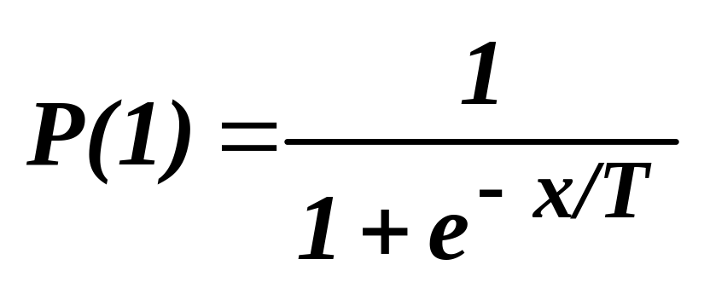
2.2.3神经元的转移函数
(4)概率型转移函数
神经元的人工模型
温度参数
Notes:
（4）概率型转移函数
采用概率型转移函数的神经元模型其输入与输出之间的关系是不确定的，需用一个随机函数来描述输出状态为1或为0的概率。设神经元输出为1的概率为
式中，T称为温度参数。由于采用该转移函数的神经元输出状态分布与热力学中的玻尔兹曼（Boltzmann）分布相类似，因此这种神经元模型也称为热力学模型。

Slide 26
节点本身的信息处理能力(数学模型)
节点与节点之间连接(拓扑结构)
相互连接的强度(通过学习来调整)
人工神经网络模型

Slide 27
2.3人工神经网络模型
分类：
  按网络连接的拓扑结构分类
    层次型结构
    互连型网络结构
  按网络内部的信息流向分类
    前馈型网络
    反馈型网络
人工神经网络模型

Slide 28
2.3.1网络拓扑结构类型 ：
层次型结构：将神经元按功能分成若干层，如输入层、中间层（隐层）和输出层，各层顺序相连。
互连型网络结构：网络中任意两个节点之间都可能存在连接路径.
人工神经网络模型

Slide 29
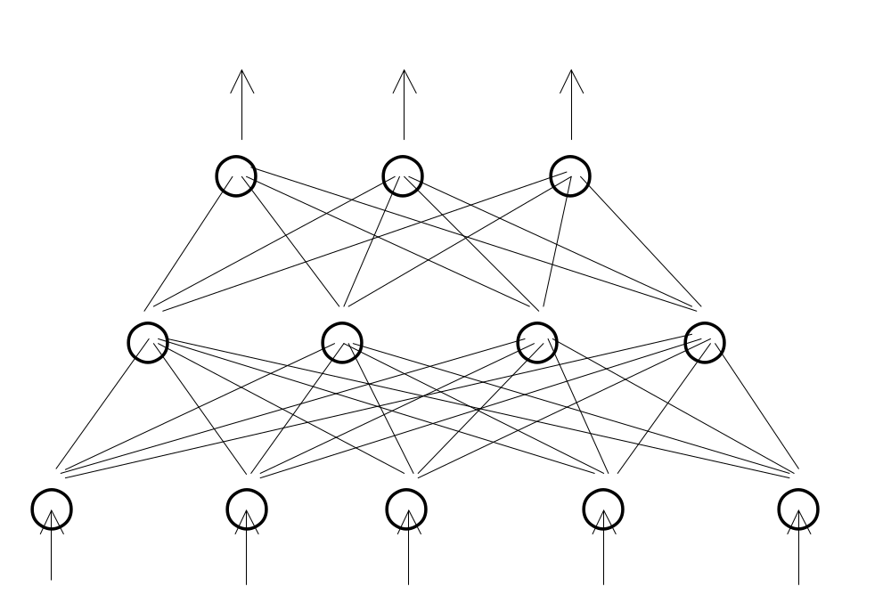
2.3人工神经网络模型
2.3.1网络拓扑结构类型
人工神经网络模型
层次型结构
Notes:
人工神经网络的模型很多，可以按照不同的方法进行分类。其中常见的两种分类方法是，按网络连接的拓扑结构分类和按网络内部的信息流向分类。
网络拓扑结构类型
根据神经元之间连接方式，可将神经网络结构分为两大类：
一、层次型结构
层次型结构的神经网络将神经元按功能分成若干层，如输入层、中间层（也称为隐层）和输出层，各层顺序相连，如图所示。输入层各神经元负责接收来自外界的输入信息，并传递给中间各隐层神经元；隐层是神经网络的内部信息处理层，负责信息变换，根据信息变换能力的需要，隐层可为设计一层或多层；最后一个隐层传递到输出层各神经元的信息经进一步处理后即完成一次信息处理，由输出层向外界（如执行机构或显示设备）输出信息处理结果。层次型网络结构有3种典型的结合方式。
(1)单纯型层次网络结构 在上图所示的层次型网络中，神经元分层排列，各层神经元接收前一层输入并输出到下一层，层内神经元自身以及神经元之间不存在连接通路。

Slide 30
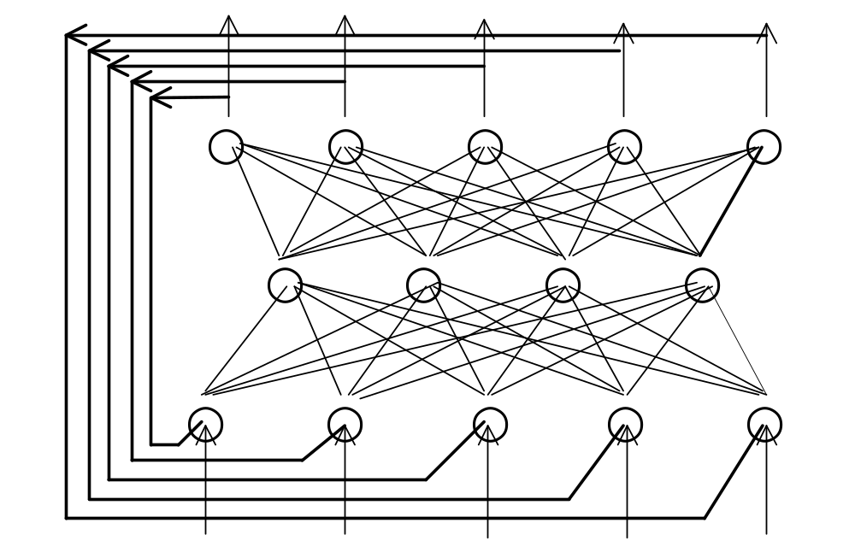
2.3.1网络拓扑结构类型
输出层到输入层有连接
人工神经网络模型
Notes:
输出层到输入层有连接的层次网络结构 图2.10所示为输入层到输出层有连接路径的层次型网络结构。其中输入层神经元既可接收输入，也具有信息处理功能。

Slide 31
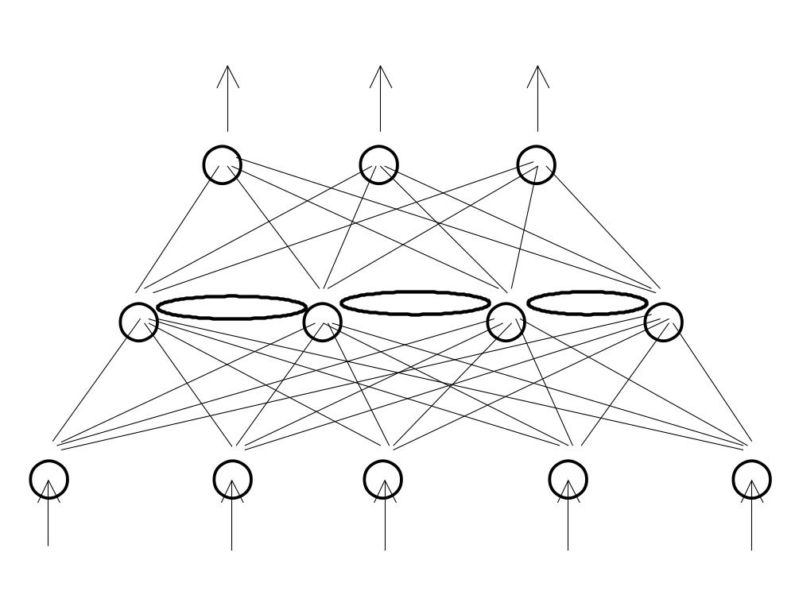
2.3.1网络拓扑结构类型
层内有连接层次型结构
人工神经网络模型
Notes:
层内有互连的层次网络结构 图2.11所示为同一层内神经元有互连的层次网络结构，这种结构的特点是在同一层内引入神经元间的侧向作用，使得能同时激活的神经元个数可控，以实现各层神经元的自组织。

Slide 32
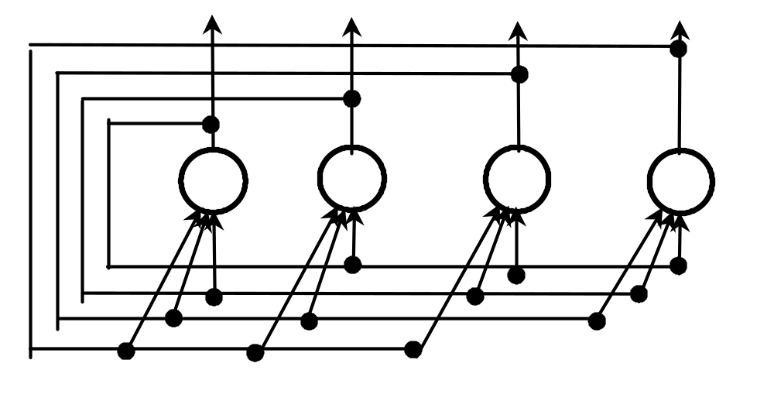
2.3.1网络拓扑结构类型
人工神经网络模型
全互连型结构
Notes:
二、互连型网络结构
对于互连型网络结构，网络中任意两个节点之间都可能存在连接路径，因此可以根据网络中节点的互连程度将互连型网络结构细分为三种情况：
(1)全互连型 网络中的每个节点均与所有其它节点连接，如图2.12所示。

Slide 33
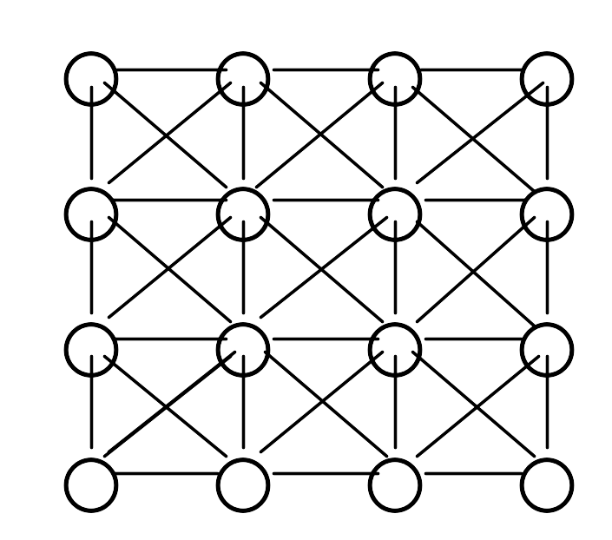
2.3.1网络拓扑结构类型
局部互连型网络结构
人工神经网络模型
Notes:
(2)局部互连型 网络中的每个节点只与其邻近的节点有 连接，如图2.13所示。
(3)稀疏连接型 网络中的节点只与少数相距较远的节点相连

Slide 34
2.3.2网络信息流向类型
前馈型网络
  前馈:网络信息处理的方向是从输入层到各隐层再到输出层逐层进行
反馈型网络
  在反馈网络中所有节点都具有信息处理功能，而且每个节点既可以从外界接收输入，同时又可以向外界输出。
人工神经网络模型

Slide 35
2.3.2网络信息流向类型
前馈型网络
人工神经网络模型
Notes:
单纯前馈型网络的结构特点与图2.9中所示的分层网络完全相同，前馈是因网络信息处理的方向是从输入层到各隐层再到输出层逐层进行而得名。从信息处理能力看，网络中的节点可分为两种：一种是输入节点，只负责从外界引入信息后向前传递给第一隐层；另一种是具有处理能力的节点，包括各隐层和输出层节点。前馈网络中一层的输出是下一层的输入，信息的处理具有逐层传递进行的方向性，一般不存在反馈环路。因此这类网络很容易串联起来建立多层前馈网络。
多层前馈网络可用一个有向无环路的图表示。其中输入层常记为网络的第一层，第一个隐层记为网络的第二层，其余类推。所以，当提到具有单层计算神经元的网络时，指的应是一个两层前馈网络（输入层和输出层），当提到具有单隐层的网络时，指的应是一个三层前馈网络。

Slide 36
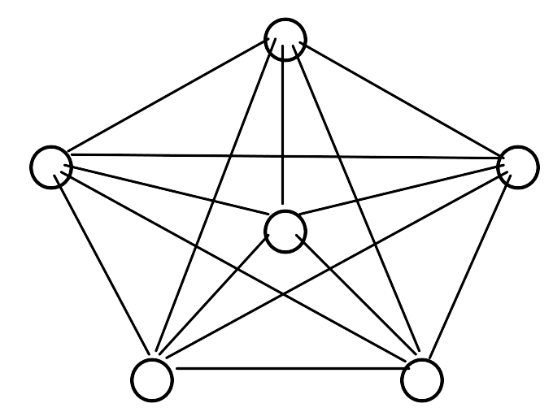
2.3.2网络信息流向类型
反馈型网络
人工神经网络模型
Notes:
单纯反馈型网络的结构特点与图2.12中的网络结构完全相同，称为反馈网络是指其信息流向的特点。在反馈网络中所有节点都具有信息处理功能，而且每个节点既可以从外界接收输入，同时又可以向外界输出。单层全互连结构网络是一种典型的反馈型网络，可以用图2.14所示的完全的无向图表示。
上面介绍的分类方法、结构形式和信息流向只是对目前常见的网络结构的概括和抽象。实际应用的神经网络可能同时兼有其中一种或几种形式。例如，从连接形式看，层次网络中可能出现局部的互连；从信息流向看，前馈网络中可能出现局部反馈。

Slide 37
节点本身的信息处理能力(数学模型)
节点与节点之间连接(拓扑结构)
相互连接的强度(通过学习来调整)
神经网络学习

Slide 38
2.4神经网络学习
神经网络能够通过对样本的学习训练，不断改变网络的连接权值以及拓扑结构，以使网络的输出不断地接近期望的输出。这一过程称为神经网络的学习或训练，其本质是可变权值的动态调整。
神经网络学习
Notes:
人类具有学习能力，人的知识和智慧是在不断的学习与实践中逐渐形成和发展起来的。研究证明，每一种心理功能，如记忆与思想，均归因于神经细胞组群的活动。 在大脑中，要建立功能性的神经元连接，突触的形成是关键。神经元之间的突触联系，其基本部分是先天就有的，但其它部分是由于学习过程中频繁地给予刺激而成长起来的。所以，突触的形成、稳定与调整均与刺激有关，随着外界给予的刺激性质不同，能形成和改变神经元间突触联系。
神经网络如何学习？
人工神经网络的功能特性由其连接的拓扑结构和突触连接强度，即连接权值决定。神经网络全体连接权值的可用一个矩阵W表示，它的整体反映了神经网络对于所解决问题的知识存储。神经网络能够通过对样本的学习训练，不断改变网络的连接权值以及拓扑结构，以使网络的输出不断地接近期望的输出。这一过程称为神经网络的学习或训练，其本质是可变权值的动态调整。

Slide 39
2.4神经网络学习
神经网络的学习类型：
神经网络学习
有导师学习(有监督学习)
无导师学习(无监督学习)
死记式学习
Notes:
神经网络的学习方式是决定神经网络信息处理性能的第三大要素，因此有关学习的研究在神经网络研究中具有重要地位。改变权值的规则称为学习规则或学习算法（亦称训练规则或训练算法）。在单个处理单元层次，无论采用哪种学习规则进行调整，其算法都十分简单。但当大量处理单元集体进行权值调整时，网络就呈现出“智能”特性，其中有意义的信息就分布地存储在调节后的权值矩阵中。
神经网络的学习算法很多，一种广泛采用的分类方法是将神经网络的学习算法归纳为3类。
有导师学习也称为有监督学习，这种学习模式采用的是纠错规则。在学习训练过程中需要不断给网络成对提供一个输入模式和一个期望网络正确输出的模式，称为“教师信号”。将神经网络的实际输出同期望输出进行比较，当网络的输出与期望的教师信号不符时，根据差错的方向和大小按一定的规则调整权值。当网络对于各种给定的输入均能产生所期望的输出时，即认为网络已经在导师的训练下“学会”了训练数据集中包含的知识和规则，可以用来进行工作了。
无导师学习也称为无监督学习，学习过程中，需要不断给网络提供动态输入信息，网络能根据特有的内部结构和学习规则，在输入信息流中发现任何可能存在的模式和规律，同时能根据网络的功能和输入信息调整权值，这个过程称为网络的自组织，其结果是使网络能对属于同一类的模式进行自动分类。在这种学习模式中，网络的权值调整不取决于外来教师信号的影响，可以认为网络的学习评价标准隐含于网络的内部。
死记式学习是指网络事先设计成能记忆特别的例子，以后当给定有关该例子的输入信息时，例子便被回忆起来。死记式学习中网络的权值一旦设计好了就不再变动，因此其学习是一次性的，而不是一个训练过程。

Slide 40
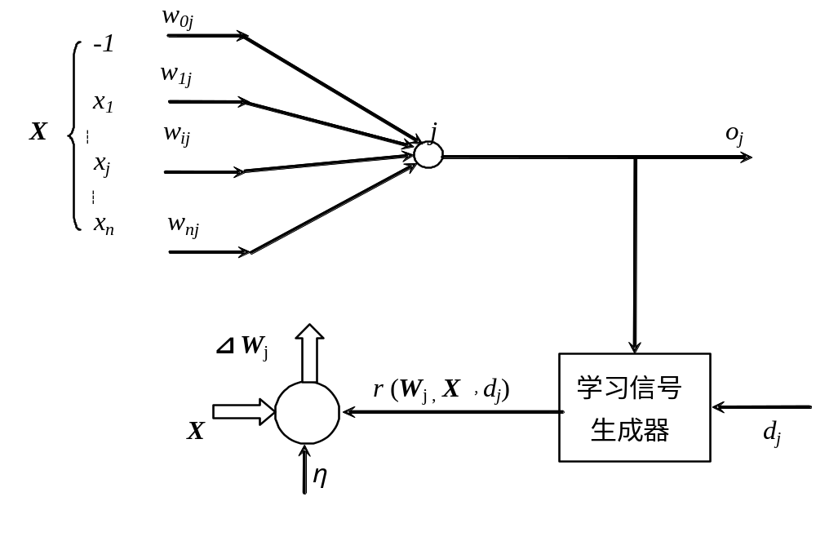
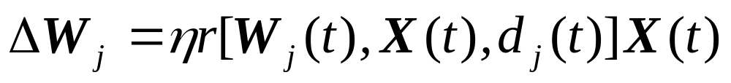
学习的过程（权值调整的一般情况 ）
神经网络学习

Slide 41
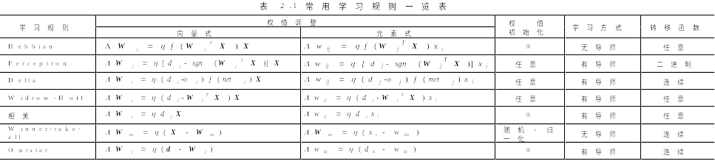
2.4神经网络学习
Notes:
神经网络的学习方式是决定神经网络信息处理性能的第三大要素，因此有关学习的研究在神经网络研究中具有重要地位。改变权值的规则称为学习规则或学习算法（亦称训练规则或训练算法）。在单个处理单元层次，无论采用哪种学习规则进行调整，其算法都十分简单。但当大量处理单元集体进行权值调整时，网络就呈现出“智能”特性，其中有意义的信息就分布地存储在调节后的权值矩阵中。
神经网络的学习算法很多，一种广泛采用的分类方法是将神经网络的学习算法归纳为3类。
有导师学习也称为有监督学习，这种学习模式采用的是纠错规则。在学习训练过程中需要不断给网络成对提供一个输入模式和一个期望网络正确输出的模式，称为“教师信号”。将神经网络的实际输出同期望输出进行比较，当网络的输出与期望的教师信号不符时，根据差错的方向和大小按一定的规则调整权值。当网络对于各种给定的输入均能产生所期望的输出时，即认为网络已经在导师的训练下“学会”了训练数据集中包含的知识和规则，可以用来进行工作了。
无导师学习也称为无监督学习，学习过程中，需要不断给网络提供动态输入信息，网络能根据特有的内部结构和学习规则，在输入信息流中发现任何可能存在的模式和规律，同时能根据网络的功能和输入信息调整权值，这个过程称为网络的自组织，其结果是使网络能对属于同一类的模式进行自动分类。在这种学习模式中，网络的权值调整不取决于外来教师信号的影响，可以认为网络的学习评价标准隐含于网络的内部。
死记式学习是指网络事先设计成能记忆特别的例子，以后当给定有关该例子的输入信息时，例子便被回忆起来。死记式学习中网络的权值一旦设计好了就不再变动，因此其学习是一次性的，而不是一个训练过程。

Slide 42
第二章小结
重点介绍了生物神经元的结构及其信息处理机制、人工神经元数理模型、常见的网络拓扑结构以及和学习规则。其中，神经元的数学模型、神经网络的连接方式以及神经网络的学习方式是决定神经网络信息处理性能的三大要素。
(1)生物神经元的信息处理
(2)人工神经元模型
(3)人工神经网络模型
(4)神经网络学习

